Slide 1
Sistema de Procesos integrados – JOINT OPS
OPServices
Omar Ignacio Pizarro Spreng
Juan Carlos Garcés Bernt

Slide 2
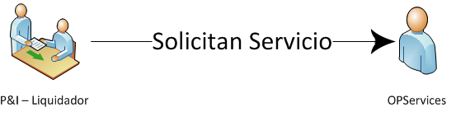
1
Cuando los Clubes de P&I necesitan saciar necesidades del rubro de OPServices, ellos solicitan solución al servicio.

Slide 3
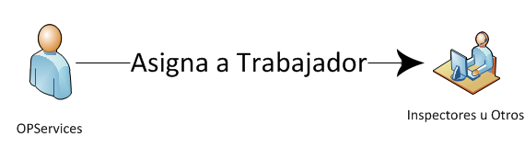
2
OPServices asigna las tareas específicas al trabajador que corresponda según las necesidades del servicio

Slide 4
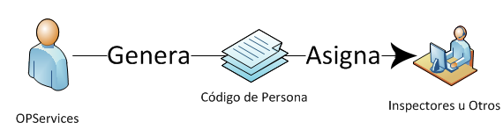
3
OPServices genera los códigos asignados al trabajador para hacer referencia al servicio a entrenar

Slide 5
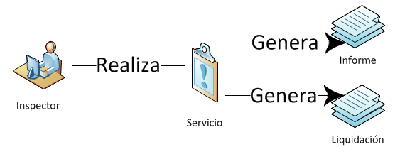
4 – Ver Liquidación
El inspector realiza el servicio, generando documentación acorde a la inspección:
Informe del Trabajo realizado
Liquidación de los recursos utilizados ( Materiales y humanos )

Slide 6
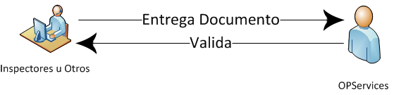
5
Una vez finalizado el servicio y los documentos, el inspector hace entrega de los documentos al Gerente de la empresa.
El gerente revisa los documentos y valida que se cumplan todos los paramentos necesarios
El gerente le hace sabes al inspector que el informe está correcto, de no ser así, el inspector debe elaborarlo nuevamente.

Slide 7
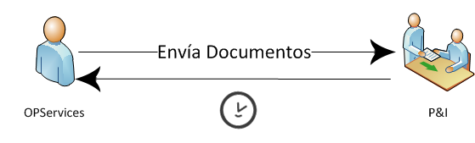
6 – Ver Proforma
OPServices envía los informes a los contratantes
OPServices queda a la espera de la orden de facturación

Slide 8
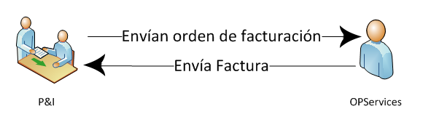
7 – Ver Factura
El P&I envía la orden de facturación del servicio prestado
OPServices manda la factura y su detalle

Slide 9
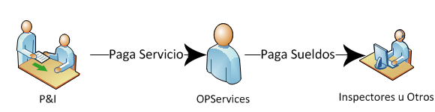
8
El contratante cancela el servicio prestado
OPServices distribuye las comisiones a los inspectores involucrados

Slide 10
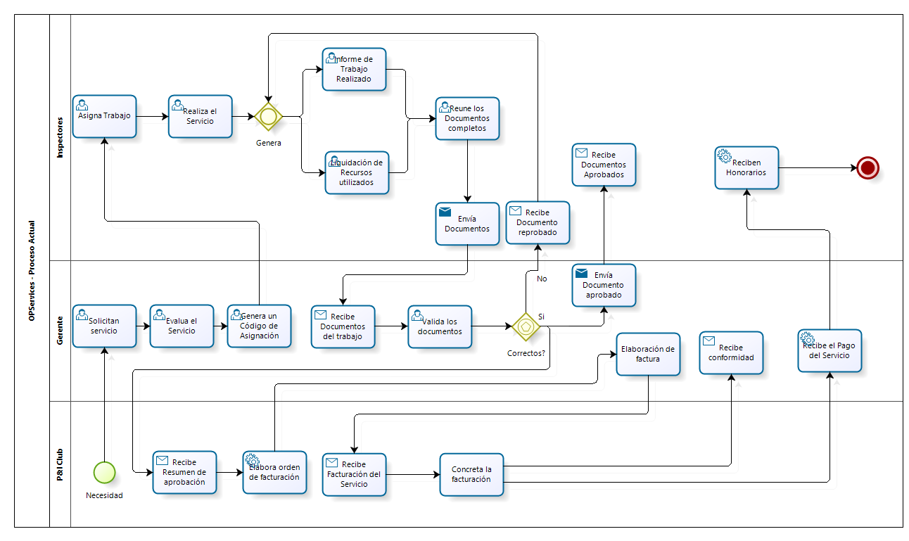
BPMN Actual de Trabajo

Slide 11
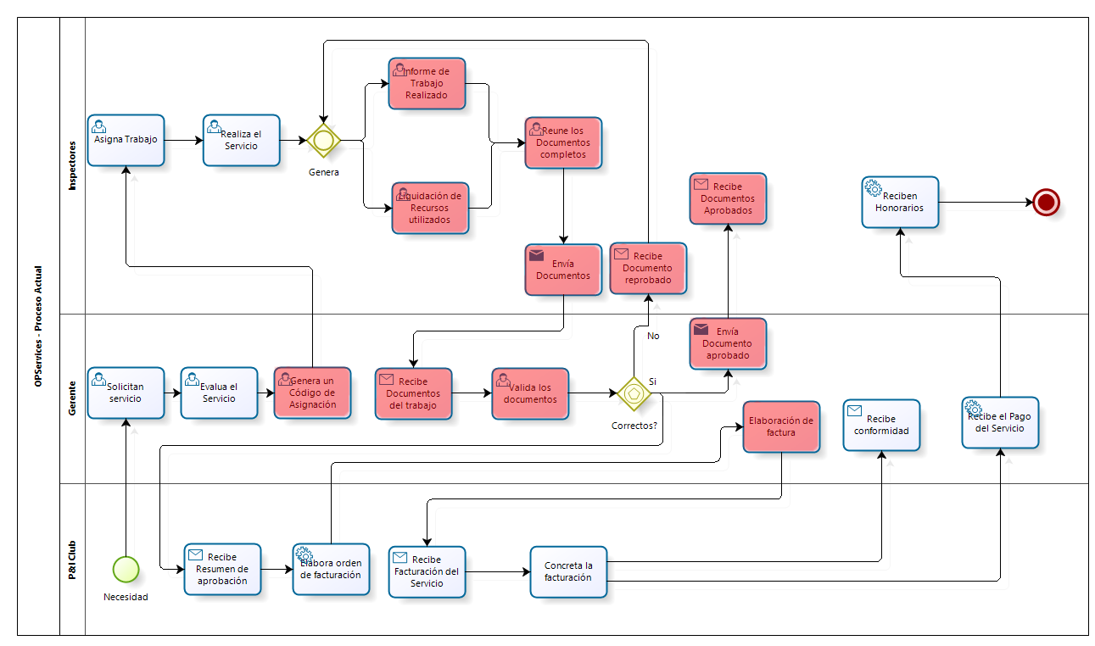
BPMN con Alcance

Slide 12
Metodología – Iterativa Incremental
RUP - Plantillas
XP - Programación
Mejores practicas de las metodologías RUP y XP
Nos centraremos esencialmente en reutilizar:
Algunas de las plantillas de RUP
Programación como señala XP

Slide 13
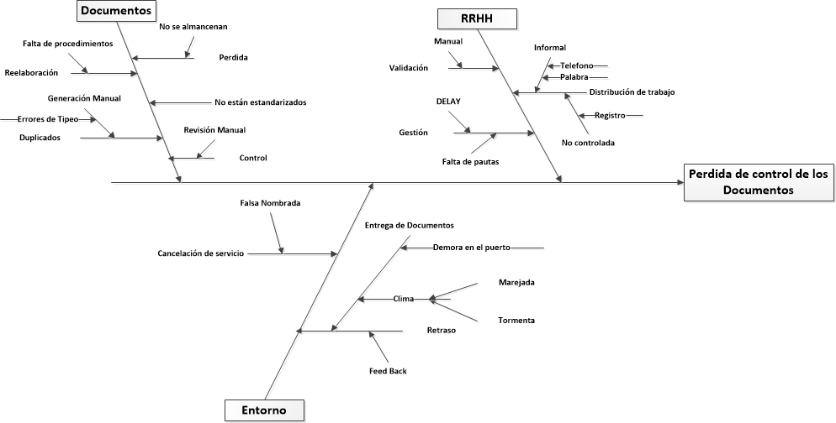
Causa Efecto

Slide 14
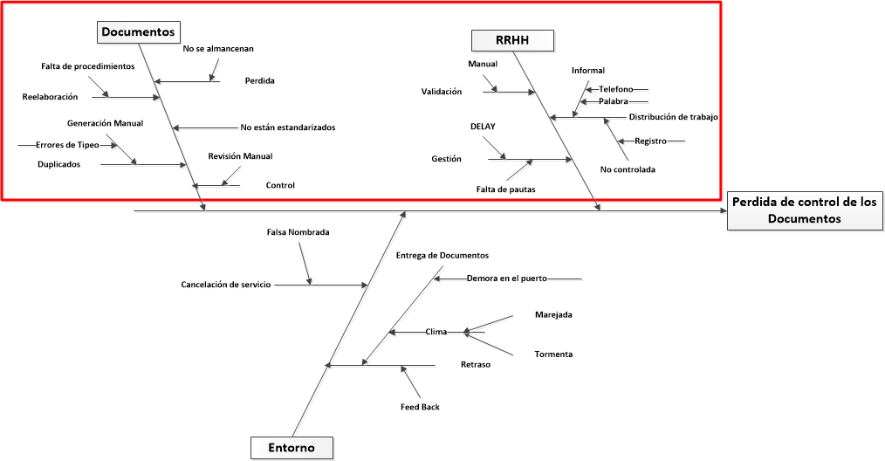
Causa Efecto con Alcances

Slide 15
Objetivo General
Generar una aplicación WEB que sea capaz de:
gestionar y seguir el proceso de creación y manipulación de los documentos de OPServices

Slide 16
Objetivos específicos - Documentos
Edición Online de los documentos necesarios
Informe de trabajo
Proformas
Liquidación de Servicio
Factura
Almacenamiento de los documentos generados
Descarga de documentos

Slide 17
Objetivos específicos - RRHH
Señalar que el documento está aprobado
Asignación de trabajo
Generación de Código vía WEB
Respaldo de códigos utilizados

Slide 18
Objetivos específicos - Otros
Diferenciar entre un administrador o un usuario tradicional dentro de la aplicación, dando accesos según corresponda.
Impresión de los documentos desde la aplicación.
Generación de estadísticas simples para la toma de decisiones, por parte de la administración de OPServices.
Cantidad de informes mensuales
Cantidad de informes Anuales
Periodos de Gracia ( más ventas)

